Slide 1


De computer als leesmaatje, ook in jouw klas?
Tips en tricks, motiverende ‘ja maar’ filmpjes, webinar en instructies.
Handig voor het team, voor de zorgbegeleiders en ook voor thuis.

Slide 2

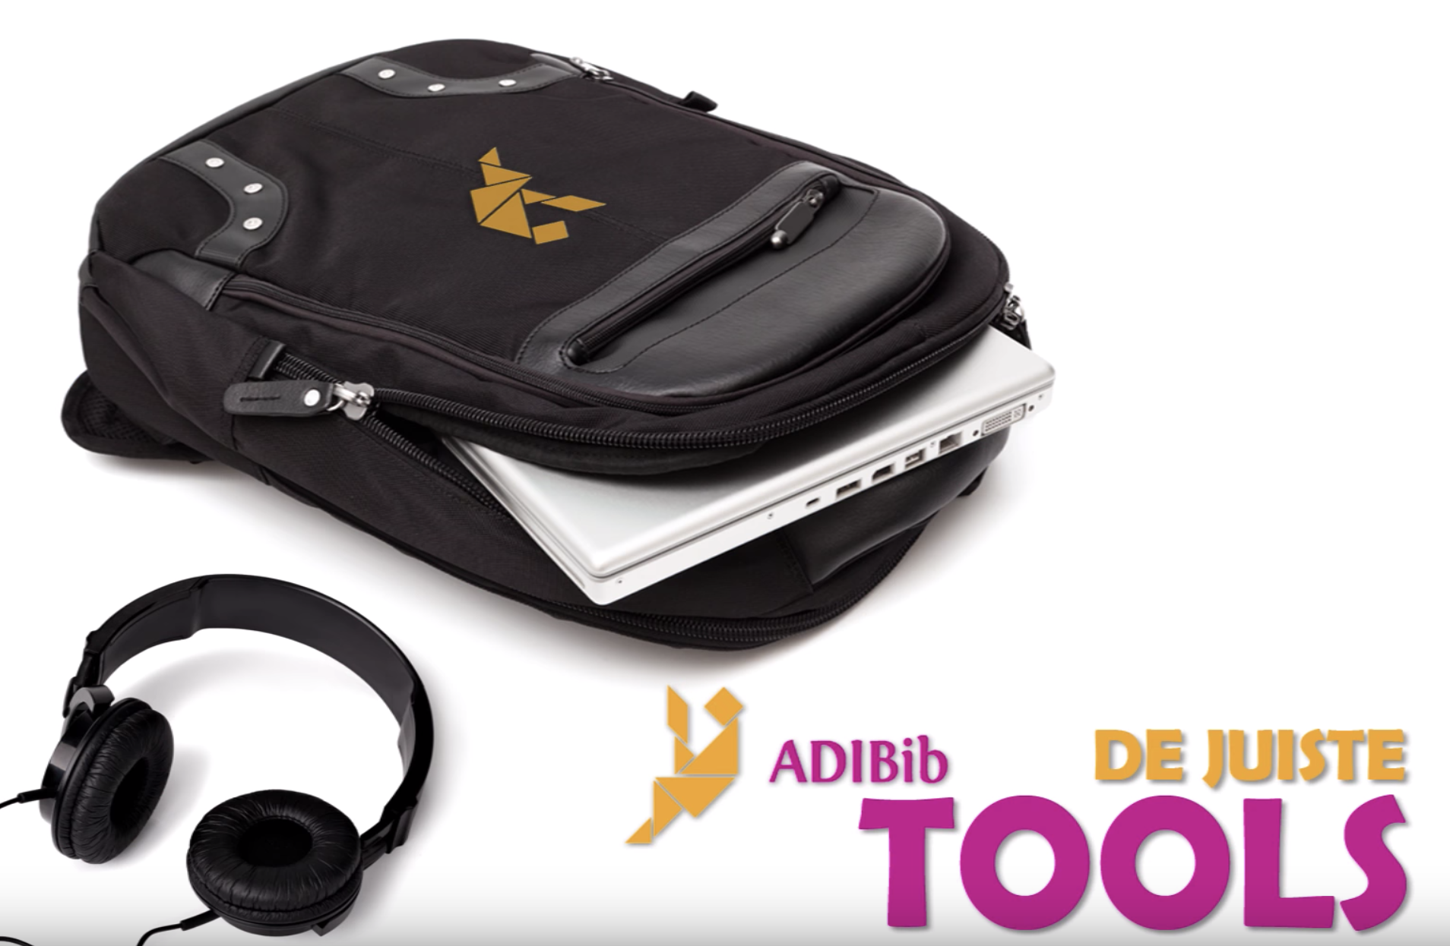



Gebruik deze GRATIS leermiddelen! Leer meer over leerstoornissen, ADIBoeken en voorleessoftware
Welkom bij
ADIBib en LeesVoor!
www.adibib.be

Slide 3
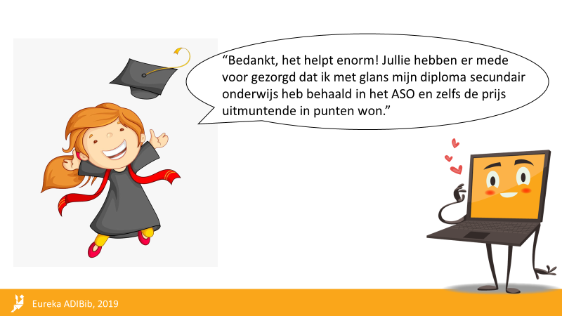
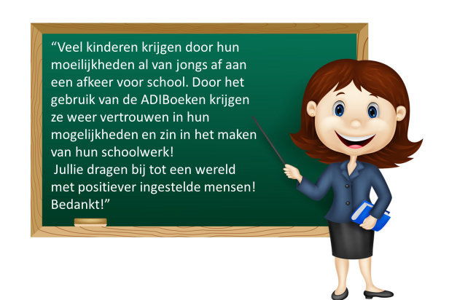
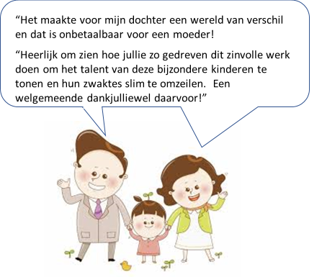
Waarom ADIBoeken en voorleessoftware?

Slide 4



Effect op de kinderen
Motivatie voor schooltaken: + 50%
Zelfvertrouwen: + 60%
Zelfstandigheid: + 60%

Slide 5
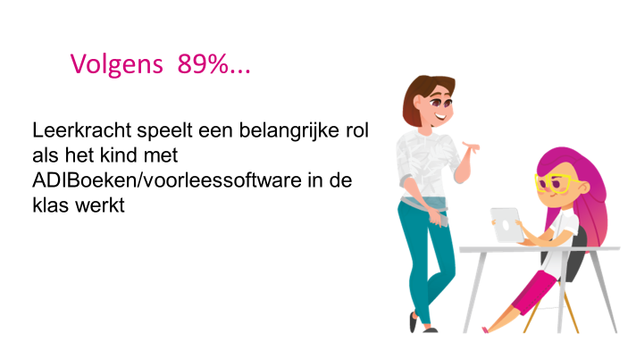
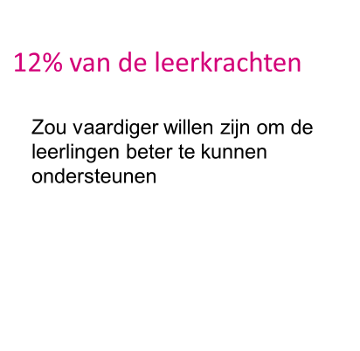
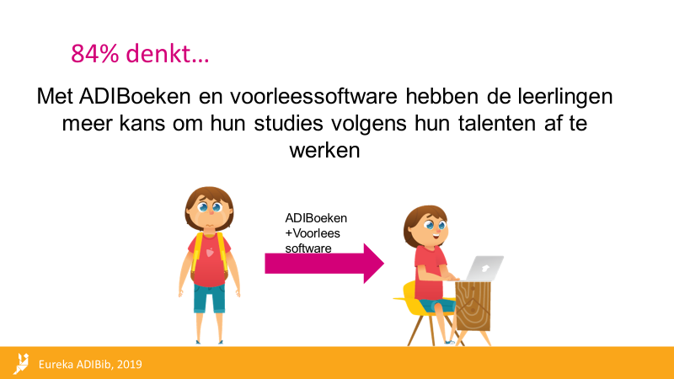
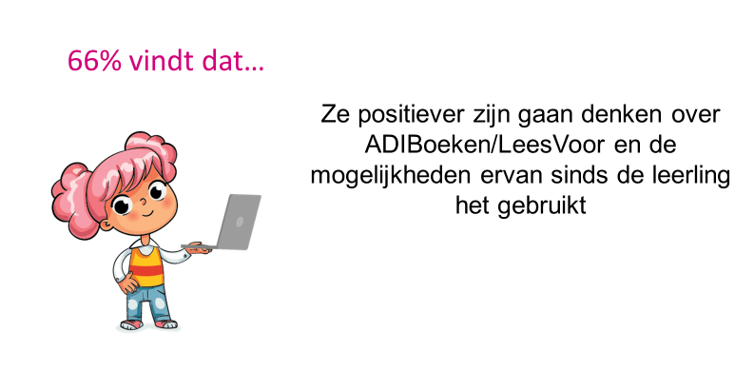
Enquête ADIBib – LeesVoor! 2019

Slide 6
Hoe ga je aan de slag? Hoe motiveer je de betrokkenen?
INHOUD van deze powerpoint
Bekijk ‘Ja-maar’-filmpjes om een gesprek op gang te brengen met je team
Bekijk de webinars om je te informeren
Leer:
  een ADIBoek kennen: lees en oefen in het demoboek van ADIBib
  een ADIBoek bestellen
  Een LeesVoor!-licentie activeren
  Werken met voorleessoftware
Met de computer in de klas
  Lees over wat mag en moet met een computer in de klas
Leer meer over leerstoornissen
  Lees over leerstoornissen in ‘eerste hulp bij leerstoornissen’
  Bekijk documentaires over leerstoornissen
  Blijf op de hoogte, abonneer je op de nieuwsbrief

Slide 7
Bekijk ja-maar filmpjes
Gebruik deze GRATIS leermiddelen! Leer meer over leerstoornissen, ADIBoeken en voorleessoftware
breng het gesprek op gang met je team

Slide 8
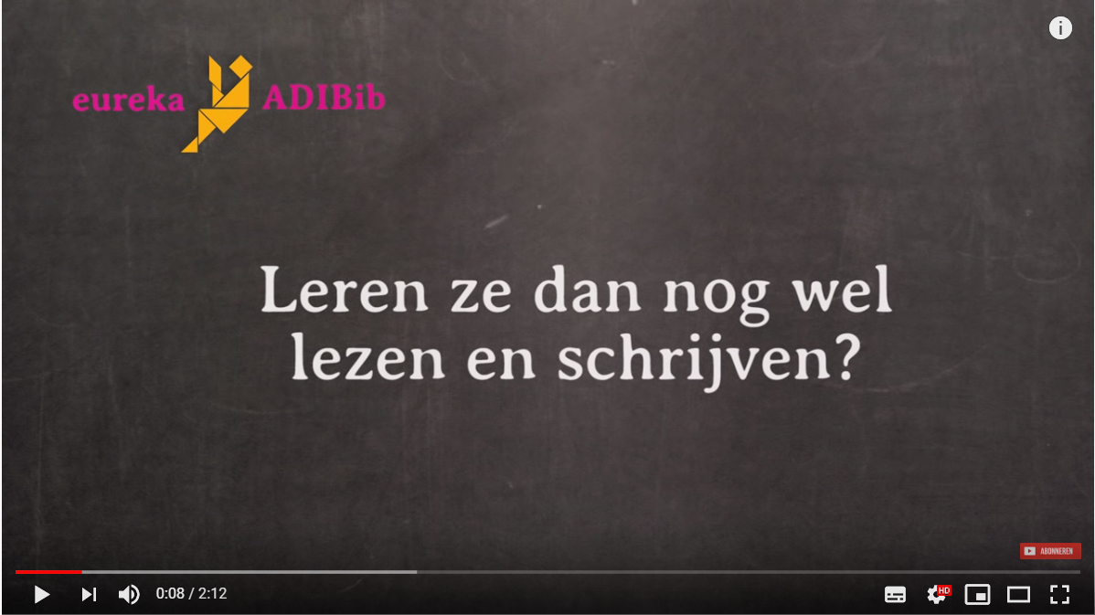
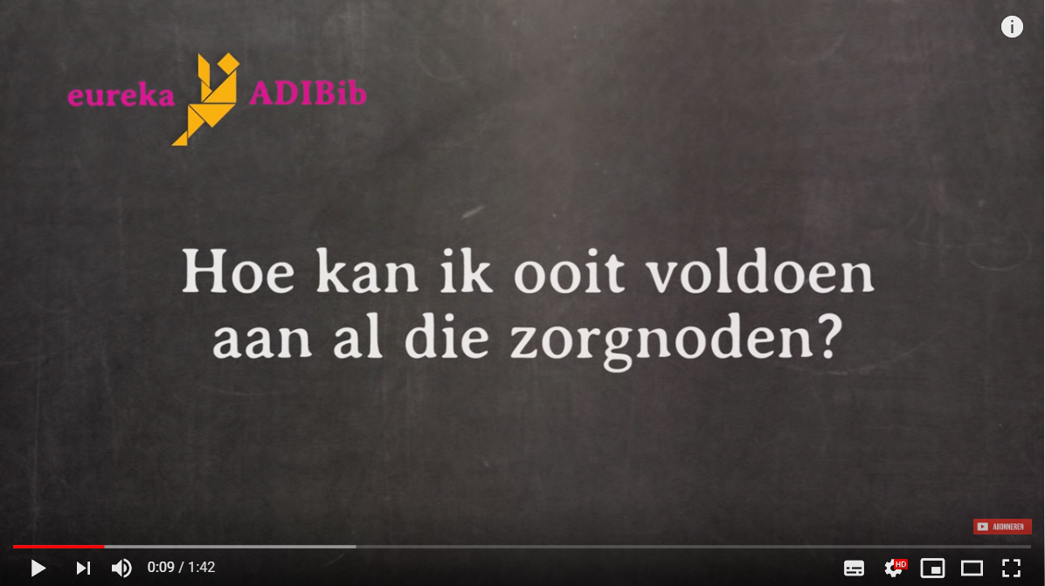
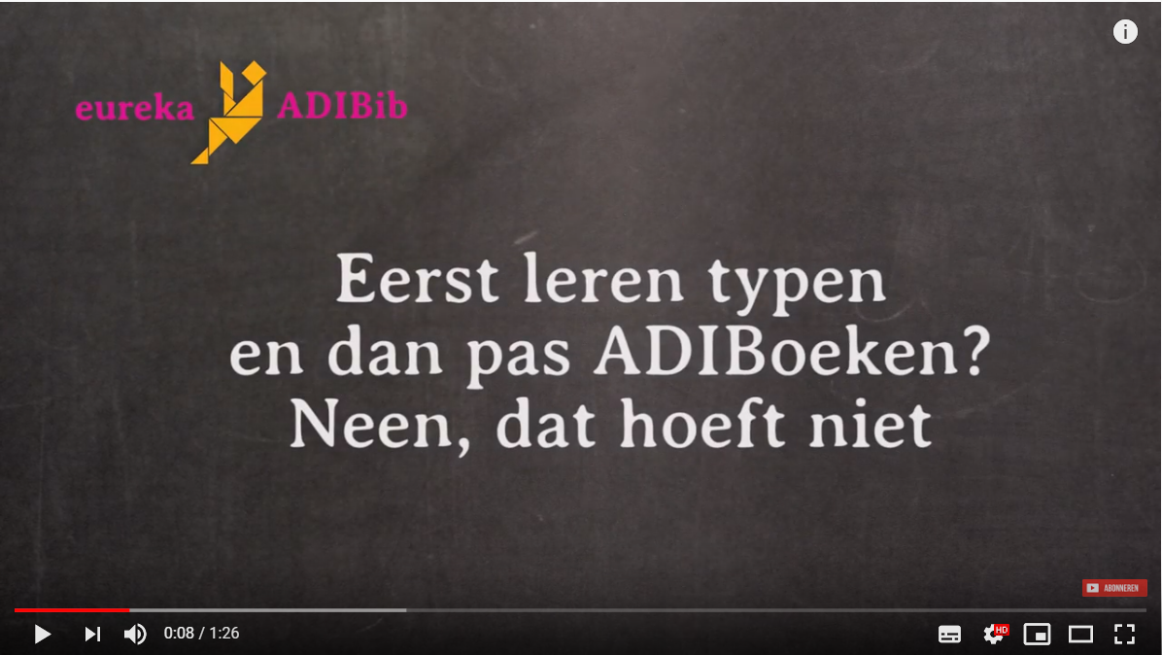
Gebruik deze GRATIS leermiddelen! Leer meer over leerstoornissen, ADIBoeken en voorleessoftware
De computer in de klas? Ja maar, …
Moeten ze kunnen typen?
Worden ze er niet lui van?
Ontdek het antwoord in deze korte video’s
Bespreek de video’s met je school- of zorgteam

Slide 9

Gebruik deze GRATIS leermiddelen! Leer meer over leerstoornissen, ADIBoeken en voorleessoftware
De computer in de klas? Ja maar, …
… zijn ze niet te jong?
… leren ze nog wel lezen en schrijven?
… is het geen extra last voor de leerkracht?
… moeten ze niet eerst blind kunnen typen?
… wat is de meerwaarde van ADIBoeken?
… wat is het voordeel van ADIBoeken en voorleessoftware?
… maken spellingcontrole en woordvoorspelling een leerling niet lui?

Slide 10
Bekijk de webinars
Gebruik deze GRATIS leermiddelen! Leer meer over leerstoornissen, ADIBoeken en voorleessoftware
en informeer je

Slide 11
Gebruik deze GRATIS leermiddelen! Leer meer over leerstoornissen, ADIBoeken en voorleessoftware
Leer meer over:
De werking van Eureka
De kracht van een computer in de klas
De ADIBoeken en LeesVoor!-doelgroep
De wetgeving

Slide 12
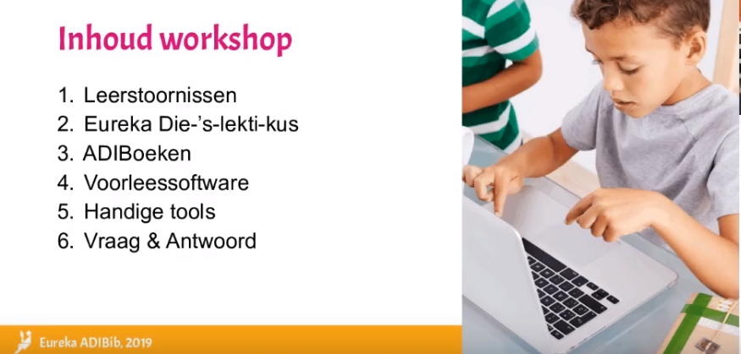
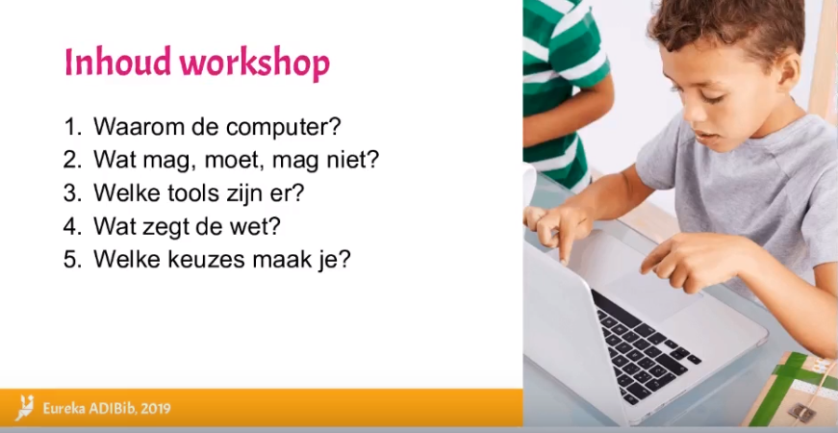
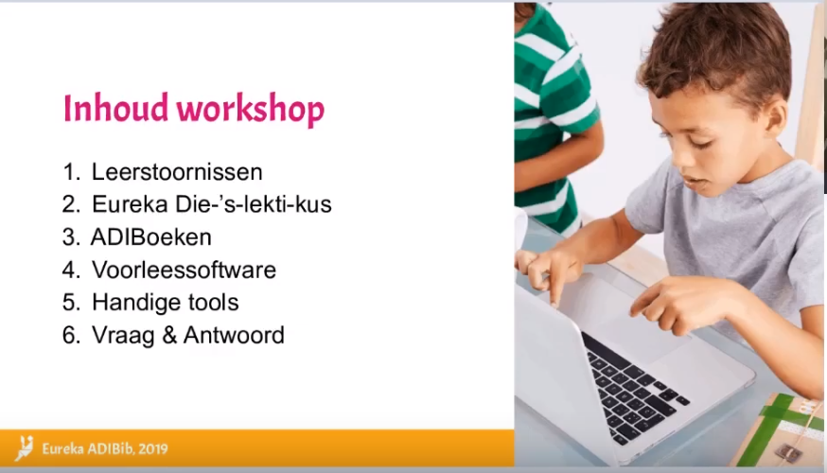
Gebruik deze GRATIS leermiddelen! Leer meer over leerstoornissen, ADIBoeken en voorleessoftware
Webinar Onderwijsprofessionals – Niveau beginners
Starten met ADIBoeken en voorleessoftware op school
Webinar Onderwijsprofessionals – Niveau gevorderden
Beleid en implementatie van voorleessoftware in de klas
Webinar voor ouders
Hoe ondersteunen ADIBoeken en voorleessoftware jouw kind?

Slide 13
Leer werken
Gebruik deze GRATIS leermiddelen! Leer meer over leerstoornissen, ADIBoeken en voorleessoftware
met ADIBoeken werken en voorleessoftware
tools & stappenplannen

Slide 14
Gebruik deze GRATIS leermiddelen! Leer meer over leerstoornissen, ADIBoeken en voorleessoftware
Download
Digitale ‘ADILeerwerkboek’
Wat is voorleessoftware - wat is een ADIBoek?
Hoe werk je met een ADIBoek?
Maak de oefeningen achteraan in het boek.

Slide 15
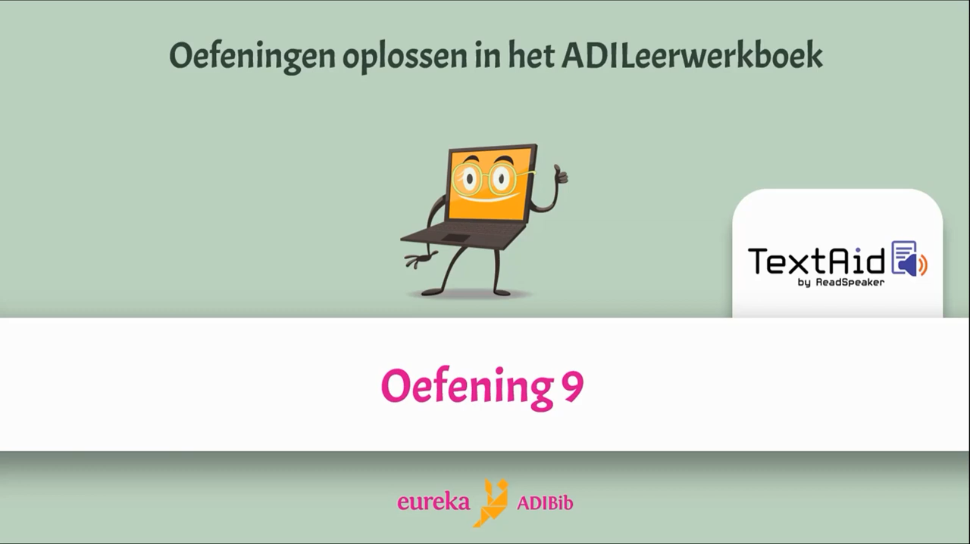
Gebruik deze GRATIS leermiddelen! Leer meer over leerstoornissen, ADIBoeken en voorleessoftware
Oefeningen ADILeerwerkboek: in de volgende slide vind je telkens de oplossingen met
Alinea, Kurzweil3000, SprintPlus en TextAid

Slide 16
Oplossingen oefeningen in het ADILeerwerkboek
Oplossing oefening 1
Oplossing oefening 2
Oplossing oefening 4
Oplossing oefening 5
Oplossing oefening 7
Oplossing oefening 8
Oplossing oefening 9

Slide 17
Gebruik deze GRATIS leermiddelen! Leer meer over leerstoornissen, ADIBoeken en voorleessoftware
Stappenplan: Een ADIBoek bestellen op adibib.be
download
Stappenplan: Een LeesVoor!-licentie activeren of verlengen op adibib.be
download
Toestemmingsformulier voor scholen die een LeesVoor!-licentie willen activeren

Slide 18
Leer werken met voorleessoftware
Kennismaking
ADIBoek openen
Bladeren
Lezen in ADIBoek
Voorleessnelheid
Schrijven
Spellingcontrole
Woordvoorspelling
Document opslaan

Slide 19
Met de computer in de klas
Gebruik deze GRATIS leermiddelen! Leer meer over leerstoornissen, ADIBoeken en voorleessoftware
info en praktische checklists en stappenplannen

Slide 20
Gebruik deze GRATIS leermiddelen! Leer meer over leerstoornissen, ADIBoeken en voorleessoftware
“Aan de slag met voorleessoftware op school”
Wat mag en wat mag niet? Juridische info.
Wat zegt de inspectie van een computer in de klas?
Redelijke aanpassingen.
Mag een school een computer weigeren?
download

Slide 21
Gebruik deze GRATIS leermiddelen! Leer meer over leerstoornissen, ADIBoeken en voorleessoftware
Met checklists om meteen te starten:
Checklist 1: Overzicht van verschillende rollen en fasen
Checklist 2: Randvoorwaarden en aandachtspunten voor gebruik van een ICT-hulpmiddel thuis en op school
Checklist 3: Actieplan implementatie ICT-hulpmiddelen
Checklist 4: Analysemodel van behoeften bij bijzondere noden voor lezen en/of schrijven

Slide 22
Leer meer over leerstoornissen
Gebruik deze GRATIS leermiddelen! Leer meer over leerstoornissen, ADIBoeken en voorleessoftware
filmpjes, checklists,
stappenplannen, info-fiches

Slide 23
Gebruik deze GRATIS leermiddelen! Leer meer over leerstoornissen, ADIBoeken en voorleessoftware
Hoe is het om te leven met een leerstoornis?
Ontdek het in de films
“Ik heet niet dom”
“Dit heb ik - dyslexie”
“ADIBib – De juiste tools”

Slide 24
Gebruik deze GRATIS leermiddelen! Leer meer over leerstoornissen, ADIBoeken en voorleessoftware
Reader “Eerste hulp bij leerstoornissen”
Wat is een leerstoornis?
Hoe herken je een leerstoornis?
Hoe differentieer ik in de klas?
Handige checklists en fiches
Download

Slide 25
Gebruik deze GRATIS leermiddelen! Leer meer over leerstoornissen, ADIBoeken en voorleessoftware
Met:
Handige checklists
Stappenplannen
Informatieve fiches
Do’s en don’ts bij
  ADD, ADHD
  Autisme
  Dyscalculie
  Dyslexie en dyspraxie
  NLD
  Hoogbegaafdheid en
  hoogbegaafdheid in combinatie met een leerstoornis

Slide 26
Gebruik deze GRATIS leermiddelen! Leer meer over leerstoornissen, ADIBoeken en voorleessoftware
Blijf op de hoogte
Schrijf je in op onze nieuwsbrief en ontvang:
Info over leerstoornissen
Praktische Tips & Tricks
Interessante (gratis) materialen en apps
…
Om de 6 weken in je mailbox – Schrijf je HIER in

